Slide 1
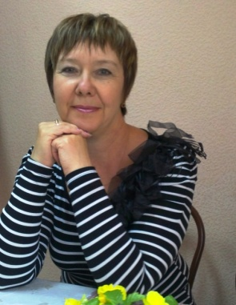
«От модели выпускника ДОУ к модели выпускника НОШ»
Куксова Любовь Ивановна, учитель высшей квалификационной категории МОУ СОШ №2 г.Амурска

Slide 2
«Школьное обучение
никогда не начинается
с пустого места,
а всегда опирается
на определённую стадию развития,
проделанную ребёнком».
Л. С. Выготский

Slide 3
«Внутренняя общность
двух «формаций»
эпохи детства — дошкольный
и младший школьный возраст».
Д. Б.Эльконин

Slide 4
Преемственность
– это не только подготовка к новому, но и, что ещё более важно и существенно, сохранение развития необходимого целесообразного старого, связь между новым и старым, как основа поступательного развития процесса.

Slide 5
«Школа не должна вносить резкого перелома в жизнь детей. Пусть, став учеником, ребенок продолжает делать сегодня то, что делал вчера. Пусть новое появляется в его жизни постепенно и не ошеломляет лавиной впечатлений».
Сухомлинский В.А.

Slide 6
Портрет выпускника ДОУ
Физически развитый, овладевший основными культурно – гигиеническими навыками, любознательный, активный, эмоционально отзывчивый, овладевший средствами общения и способами взаимодействия со взрослыми и сверстниками. Способный управлять своим поведением и планировать свои, соблюдающий элементарные общепринятые нормы и правила поведения. Имеющий первичные представления о семье, себе, обществе и государстве, мире, природе. Овладевший универсальными предпосылками учебной деятельности. Способный решать интеллектуальные и личностные задачи (проблемы), адекватные возрасту. Овладевший необходимыми умениями и навыками.

Slide 7
Портрет выпускника начальной школы
Выполняющий правила поведения здорового и безопасного образа жизни, любознательный,
активно познающий мир. Доброжелательный, умеющий слушать и слышать собеседника, обосновывать свою позицию, готовый самостоятельно действовать и отвечать за свои поступки. Уважающий и принимающий ценности семьи и общества, любящий свой народ, свой край, свою Родину. Владеющий основами умения учиться, предметными
результатами, метапредметными результатами и способный к организации собственной деятельности.

Slide 8
Опрос родителей
72% на первое место поставили умение бегло читать, писать, решать сложные задачи;
11% - умение ребенка быть самостоятельным.
10% - психологическую готовность ребенка к школе;
7% - умение логически мыслить.

Slide 9
Доминирующие формы педагогической работы
Дошкольное образование | Начальная ступень школьного образования
Игра, игровое занятие - ведущая деятельность. | Основная форма обучения урок.
Все виды игровой, художественно – продуктивной деятельности | Учебная деятельность с использованием игровых приемов.

Slide 10
УВАЖАЕМЫЕ КОЛЛЕГИ,
СПАСИБО ВСЕМ ЗА ВНИМАНИЕ.
ЖЕЛАЮ
САМОГО КРЕПКОГО ЗДОРОВЬЯ,
ОГРОМНЫХ ТВОРЧЕСКИХ
И
ПРОФЕССИОНАЛЬНЫХ УСПЕХОВ.

